Slide 2
1-Ulusal Staj Programı (USP) Nedir? 2-Kimler Başvurabilir? 3-Nasıl Başvurursun? 4-Kayıtlı İşverenler
https://kariyerkapisi.cbiko.gov.tr/ulusalstajprogrami#3

Slide 3
Gençlerimizin fırsat eşitliği çerçevesinde ve liyakat esaslarına uygun olarak kamu kurumları ve özel sektör kuruluşlarınca sunulan staj olanaklarından faydalanmasını sağlamak adına Cumhurbaşkanlığı İnsan Kaynakları Ofisi tarafından Ulusal Staj Programı (USP) başlatılmıştır.
Program aracılığıyla; şeffaf, izlenebilir ve yenilikçi bir değerleme yöntemi ile gençlerimizin istihdam edilebilirliklerinin artırılması, kariyer olanaklarına erişimde fırsat eşitliğinin desteklenmesi, staj imkânının zorunlu staj gerektiren teknik bölümlerle sınırlı kalmayıp tüm bölümlere yaygınlaştırılması hedeflenmektedir.

Slide 4
Program’a başvuru yapan öğrenciler; eğitim hayatları boyunca sergiledikleri performans, becerilerini arttırmaya yönelik gerçekleştirdikleri çalışmalar ve başarıları göz önünde bulundurularak akademik/mesleki, sanatsal/sosyal ve sportif yeterlilik puanları üzerinden değerlenmektedir. İşverenler ise öğrencilere, kimlik bilgilerini görmeden söz konusu yeterlilik alanlarında aldıkları puanlar üzerinden staj teklifi göndermektedir.
Yurt içindeki başarısının yanı sıra yurt dışında da beğeni ile takip edilen ve OECD tarafından iki kez üye ülkelere örnek uygulama olarak gösterilen Program, profesyonel hayatının başındaki pek çok gence henüz öğrenci iken iş hayatını deneyimleme ve kariyer yolculuğuna yön verme şansı tanımaktadır.

Slide 5
Türkiye, KKTC ve yurt dışında üniversitelerde eğitimine devam eden ve not ortalaması* 4 üzerinden en az 2 (diğer sistemlerde dengi) olan;
Örgün eğitim veren lisans programlarının 2., 3. veya 4. sınıf öğrencileri (tıp fakültesi ve öğretmenlik bölümleri hariç),
Örgün eğitim veren ön lisans programlarının 1. veya 2. sınıf öğrencileri
Yurt dışındaki üniversitelerde, not ortalaması 4 üzerinden en az 2 (diğer sistemlerde dengi) olan yüksek lisans/doktora eğitimine devam eden Türk Vatandaşı veya Mavi Kart sahibi öğrenciler.
KİMLER BAŞVURABİLİR?
*Genel not ortalamaları henüz netleşmemiş olduğu için, başvuru döneminde ön lisans 1. sınıf öğrencilerinden bu şart aranmamaktadır, ancak staj tarihinde not ortalamasının 4 üzerinden en az 2 (diğer sistemlerde dengi) olması beklenmektedir.

Slide 6
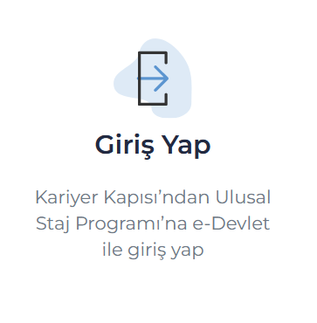
1-
NASIL BAŞVURURSUN?

Slide 7
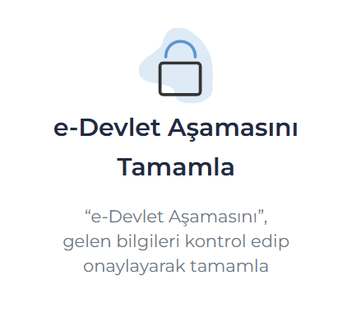
2-
NASIL BAŞVURURSUN?

Slide 8
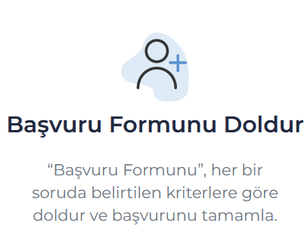
3-
NASIL BAŞVURURSUN?

Slide 9
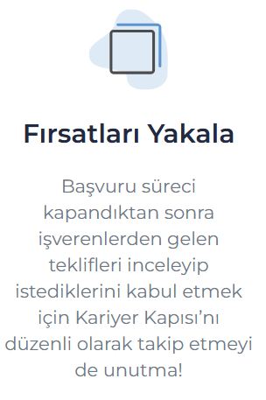
4-
NASIL BAŞVURURSUN?

Slide 10
KAYITLI İŞVERENLER

Slide 11
KAYITLI İŞVERENLER

Slide 12
KAYITLI İŞVERENLER

Slide 13
KAYITLI İŞVERENLER

Slide 14
KAYITLI İŞVERENLER

Slide 15
KAYITLI İŞVERENLER

Slide 16
KAYITLI İŞVERENLER

Slide 17
KAYITLI İŞVERENLER

Slide 18
KAYITLI İŞVERENLER

Slide 19
KAYITLI İŞVERENLER

Slide 20
KAYITLI İŞVERENLER

Slide 21
KAYITLI İŞVERENLER

Slide 22
KAYITLI İŞVERENLER

Slide 23
KAYITLI İŞVERENLER

Slide 24
KAYITLI İŞVERENLER

Slide 25
KAYITLI İŞVERENLER

Slide 26
https://kariyerkapisi.cbiko.gov.tr/ulusalstajprogrami#3

